Slide 1

Дипломный проект
Разработка готового решения для задач классификации
и детекции пигментных поражений кожи
Литау Игорь Сергеевич
Студен направления DSU-52

Slide 2
План доклада
1
Немного о проблеме
2
Знакомство с датасетом
3
Решение задачи мультиклассовой классификации
4
Решение задачи сегментации
5
Реализация готового решения
6
Заключение
7
Полезные ссылки

Slide 3
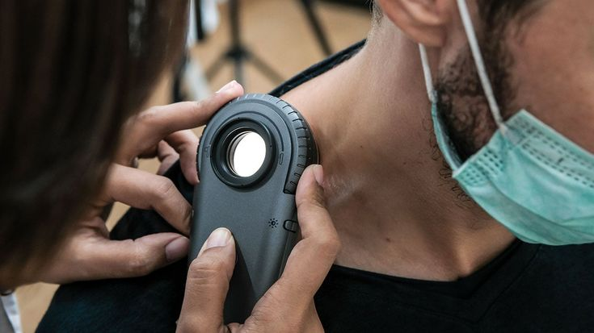
Немного о проблеме
Рак кожи — один из самых распространенных видов рака в мире. Ежегодно диагностируется более 5 миллионов новых случаев.
Ранняя диагностика кожных новообразований критически важна для успешного лечения. Однако визуальная диагностика требует высокой квалификации врачей и часто сопровождается ошибками.
Автоматизация диагностики с использованием методов компьютерного зрения и глубокого обучения может значительно повысить точность и скорость диагностики.
Актуальность:
Рост заболеваемости раком кожи требует внедрения новых технологий для раннего выявления.
Методы машинного обучения, особенно сверточные нейронные сети (CNN), уже доказали свою эффективность в задачах классификации изображений.
1

Slide 4
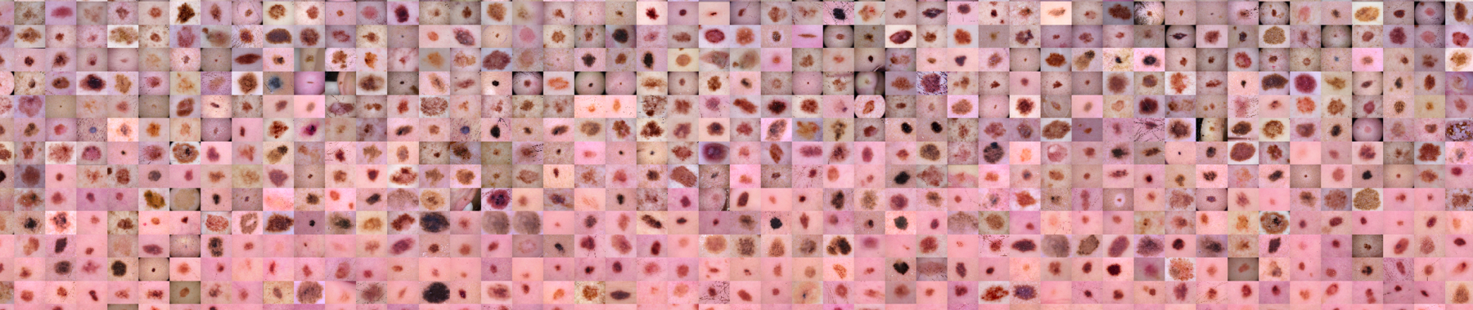
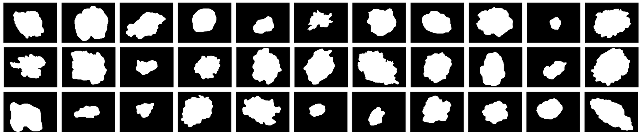
Знакомство
с датасетом
Skin Cancer MNIST: HAM10000
HAM10000 Lesion Segmentations

Slide 5
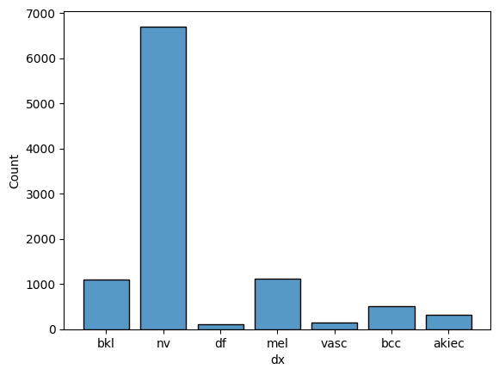
Общая информация:
Название: Skin Cancer MNIST: HAM10000 и HAM10000 Lesion Segmentations
Размер: 10,015 изображений кожных новообразований + segmentation masks.
Классы: 7 типов кожных заболеваний:
akiec — Actinic keratoses (актинический кератоз и плоскоклеточный рак).
bcc — Basal cell carcinoma (базальноклеточная карцинома).
bkl — Benign keratosis-like lesions (доброкачественные кератозы).
df — Dermatofibroma (дерматофиброма).
mel — Melanoma (меланома).
nv — Melanocytic nevi (меланоцитарный невус).
vasc — Vascular lesions (сосудистые поражения).
Характеристики изображений:
Разрешение: 450x600 пикселей.
Формат: JPEG(Skin Cancer MNIST: HAM10000) и PNG(HAM10000 Lesion Segmentations).
Источник: дерматоскопические изображения, собранные
в медицинских учреждениях (ISIC).
Преимущества датасета:
Большой объем данных (10,015 изображений).
Разнообразие классов (7 типов заболеваний).
Высокое качество изображений (дерматоскопические снимки).
Проблемы датасета:
Дисбаланс классов.
Необходимость предобработки данных (нормализация, аугментация).
nv | Melanocytic nevi | 6705
mel | Melanoma | 1113
bkl | Benign keratosis-like lesions | 1099
bcc | Basal cell carcinoma | 514
akiec | Actinic keratoses | 327
vasc | Vascular lesions | 142
df | Dermatofibroma | 115
2

Slide 6
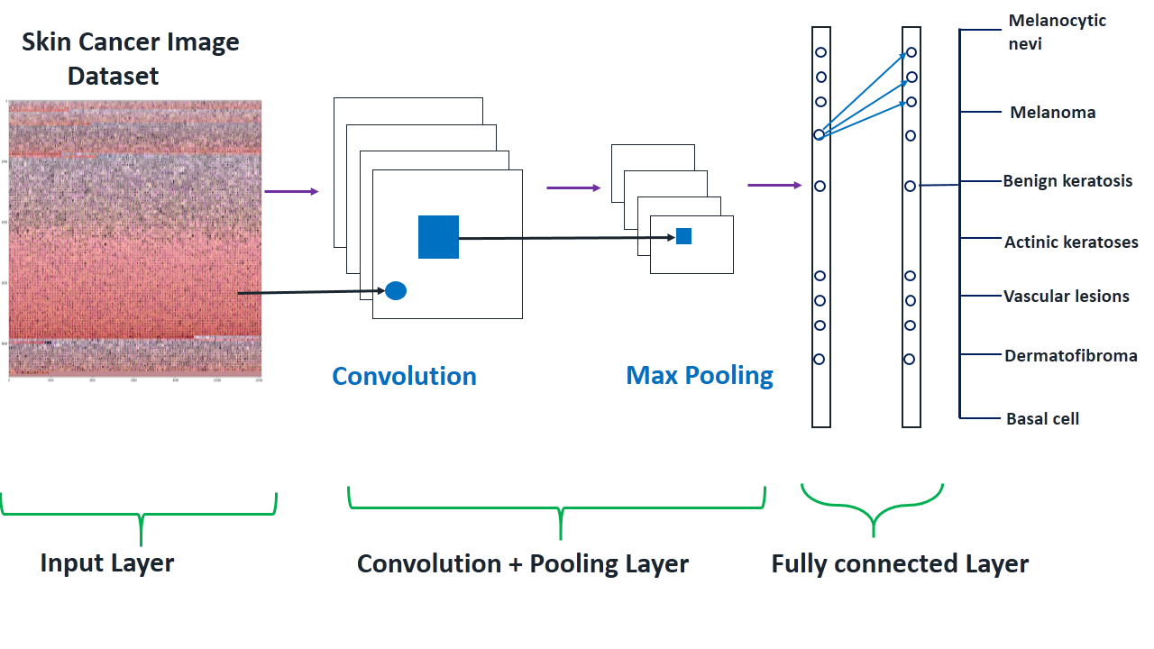

Решение задачи мультиклассовой классификации
Основные этапы:
Подготовка данных;
Выбор CNN;
Обучение, валидация и тестирование CNN;
Сравнение метрик и выбор наилучшей CNN;
Дообучение выбранной CNN и оценка метрик.

Slide 7


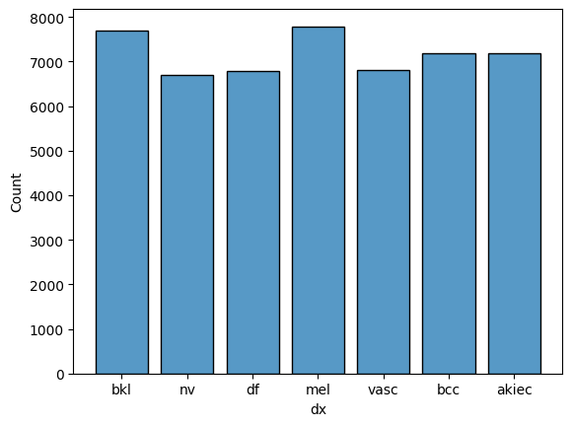
Подготовка данных
Способы балансировки данных
взвешивание классов (class weighting)
(с помощью функции)
вычисления весов для сэмплера и последующей балансировке батчей
(WeightedRandomSampler)
Oversampling
+
transforming and augmenting
низкие метрики на обучении
низкие метрики на обучении

Slide 8
Выбор CNN
Характеристика | DenseNet-121 | ResNet-101 | VGG-13_bn
Год публикации | 2017 | 2015 | 2014
Основная идея | Плотные соединения (Dense Blocks) | Остаточные блоки (skip-connections) | Простая последовательность слоев
Глубина (количество слоев) | 121 | 101 | 13 (10 сверточных + 3 полносвязных)
Batch Normalization | Да (внутри плотных блоков) | Да (внутри остаточных блоков) | Да (после каждого сверточного слоя)
Количество параметров | ~8 миллионов | ~44 миллионов | ~133 миллионов
Требования к памяти | Высокие (из-за плотных соединений) | Умеренные | Высокие
Скорость обучения | Быстрее (благодаря плотным соединениям) | Быстрее (благодаря остаточным блокам) | Медленнее (из-за большого числа параметров)
Точность на ImageNet | ~75% (Top-1 Accuracy) | ~77% (Top-1 Accuracy) | ~70% (Top-1 Accuracy)
Применение | Классификация, сегментация | Классификация, обнаружение объектов, сегментация | Классификация изображений
Преимущества | Эффективное использование параметров, устойчивость к переобучению | Глубокая архитектура, устойчивость к затуханию градиентов | Простота архитектуры
Недостатки | Высокие требования к памяти | Высокие требования к вычислительным ресурсам | Большое количество параметров

Slide 9
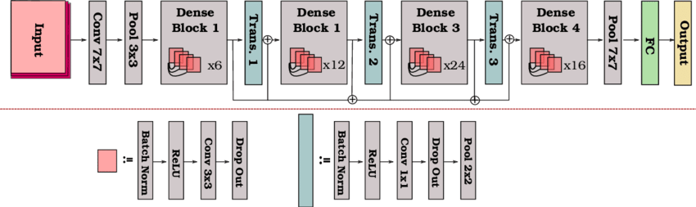
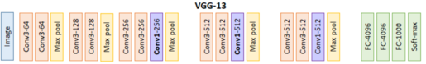
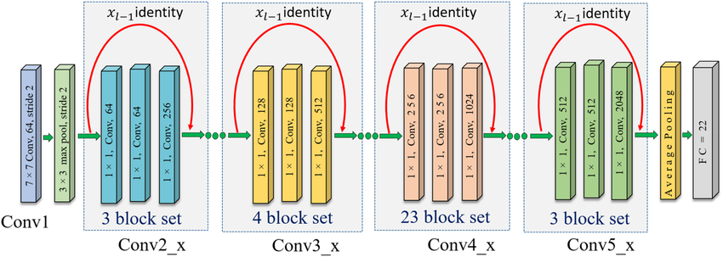
Подробное описание каждой архитектуры
1.DenseNet-121:
Основная идея: Использует плотные соединения (Dense Blocks), где каждый слой соединен со всеми последующими слоями.
Преимущества:
Эффективное использование параметров.
Устойчивость к переобучению.
Хорошо работает на задачах классификации и сегментации.
Недостатки:
Высокие требования к памяти из-за плотных соединений.
2. VGG-13_bn:
Основная идея: Простая последовательность сверточных слоев с добавлением Batch Normalization.
Преимущества:
Простота архитектуры.
Хорошо работает на задачах классификации изображений.
Недостатки:
Большое количество параметров (133 миллиона).
Требует значительных вычислительных ресурсов.
3. ResNet-101:
Основная идея: Использует остаточные блоки (Residual Blocks) с skip-connections для обучения глубоких сетей.
Преимущества:
Глубокая архитектура (101 слой) с высокой точностью.
Устойчивость к затуханию градиентов.
Недостатки:
Высокие требования к вычислительным ресурсам.

Slide 10
Обучение, валидация и тестирование CNN
Параметр | Значение
Размер батча | 32
Transforming and augmenting | Resize(128, 128), RandomHorizontalFlip, RandomVerticalFlip, Normalize
Количество эпох | 5 на этапе выбора лучшей модели 10 на финальном этапе
Функция потерь | CrossEntropyLoss
Оптимизатор | Adam
Learning Rate | 0.001
Weight Decay | 0.00001
Размер обучающего набора | 80% от общего набора данных
Размер валидационного набора | 5% от общего набора данных
Размер тестового набора | 15% от общего набора данных
Метрики | Train Loss, Train Accuracy, Val Loss, Val Accuracy, матрица ошибок
Логирование | Запись метрик в CSV файл
Визуализация | Графики потерь (Loss) и точности (Accuracy) для train и val

Slide 11
Сравнение метрик и выбор наилучшей CNN
Сравнение метрик по классам:
Class | DenseNet-121 |  |  | ResNet-101 |  |  | VGG-13_bn
 | Precision | Recall | F1-Score | Precision | Recall | F1-Score | Precision | Recall | F1-Score
0 | 0.98 | 1.00 | 0.99 | 0.96 | 1.00 | 0.98 | 0.89 | 0.98 | 0.94
1 | 0.98 | 0.94 | 0.96 | 0.96 | 0.99 | 0.97 | 0.95 | 0.95 | 0.95
2 | 0.82 | 0.95 | 0.88 | 0.88 | 0.87 | 0.87 | 0.90 | 0.73 | 0.80
3 | 1.00 | 1.00 | 1.00 | 1.00 | 1.00 | 1.00 | 1.00 | 1.00 | 1.00
4 | 0.89 | 0.84 | 0.86 | 0.78 | 0.95 | 0.86 | 0.73 | 0.83 | 0.78
5 | 0.86 | 0.76 | 0.80 | 0.95 | 0.63 | 0.76 | 0.79 | 0.75 | 0.77
6 | 0.98 | 1.00 | 0.99 | 1.00 | 1.00 | 1.00 | 0.99 | 1.00 | 0.99
Сравнение общих метрик:
Метрика | DenseNet-121 | ResNet-101 | VGG-13_bn
Test Loss | 0.203 | 0.221 | 0.288
Accuracy | 0.924 | 0.921 | 0.892
Precision | 0.93 | 0.93 | 0.89
Recall | 0.93 | 0.92 | 0.89
F1-score | 0.93 | 0.92 | 0.89
Train Time | 29.55 мин | 28.9 мин | 28.83 мин
DenseNet-121 показывает наилучшие результаты по большинству метрик (test loss, accuracy, recall, F1-score), несмотря на немного большее время обучения.
ResNet-101 близок к DenseNet-121 по precision и accuracy, но уступает по recall и F1-score.
VGG-13_bn уступает по всем метрикам, кроме времени обучения.
Если время обучения не является критичным, DenseNet-121 — лучший выбор. Если важно минимизировать время обучения, можно рассмотреть ResNet-101, так как он близок по качеству к DenseNet-121.
Notes:
Вариант 1 показывает наилучшие результаты по большинству метрик (test loss, accuracy, recall, F1-score), несмотря на немного большее время обучения.
Вариант 2 близок к Варианту 1 по precision и accuracy, но уступает по recall и F1-score.
Вариант 3 уступает по всем метрикам, кроме времени обучения.
Если время обучения не является критичным, Вариант 1 — лучший выбор. Если важно минимизировать время обучения, можно рассмотреть Вариант 2, так как он близок по качеству к Варианту 1.

Slide 12
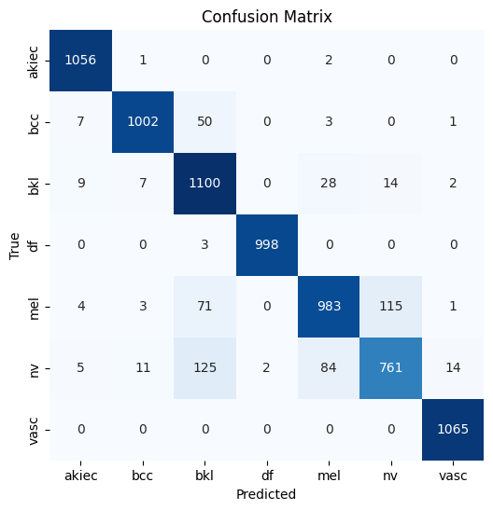
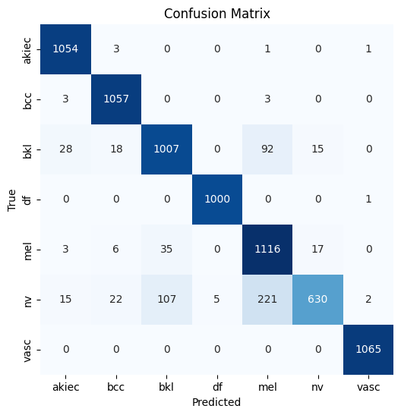
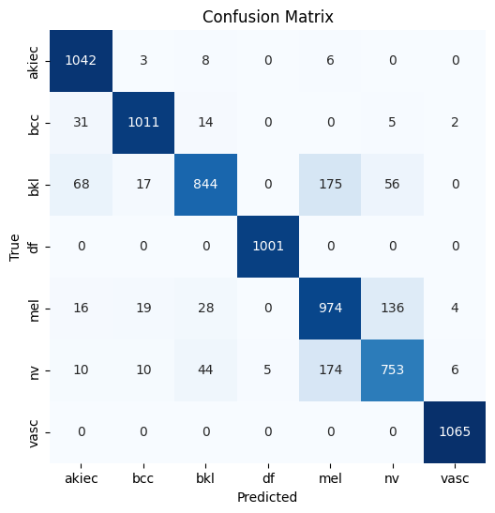
DenseNet-121
ResNet-101
VGG-13_bn

Slide 13
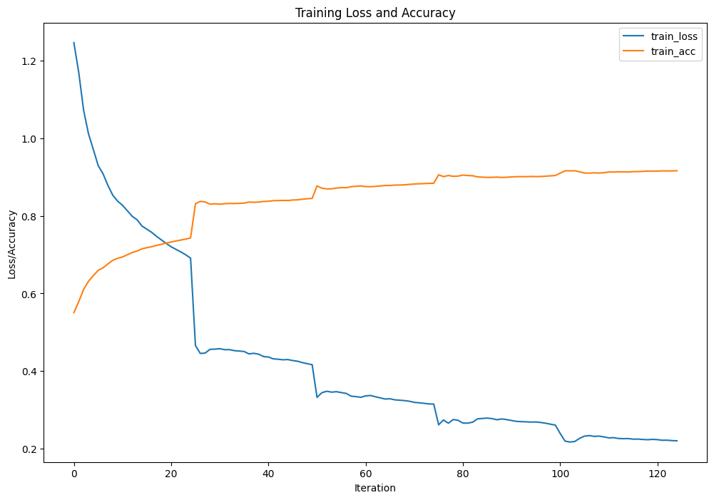
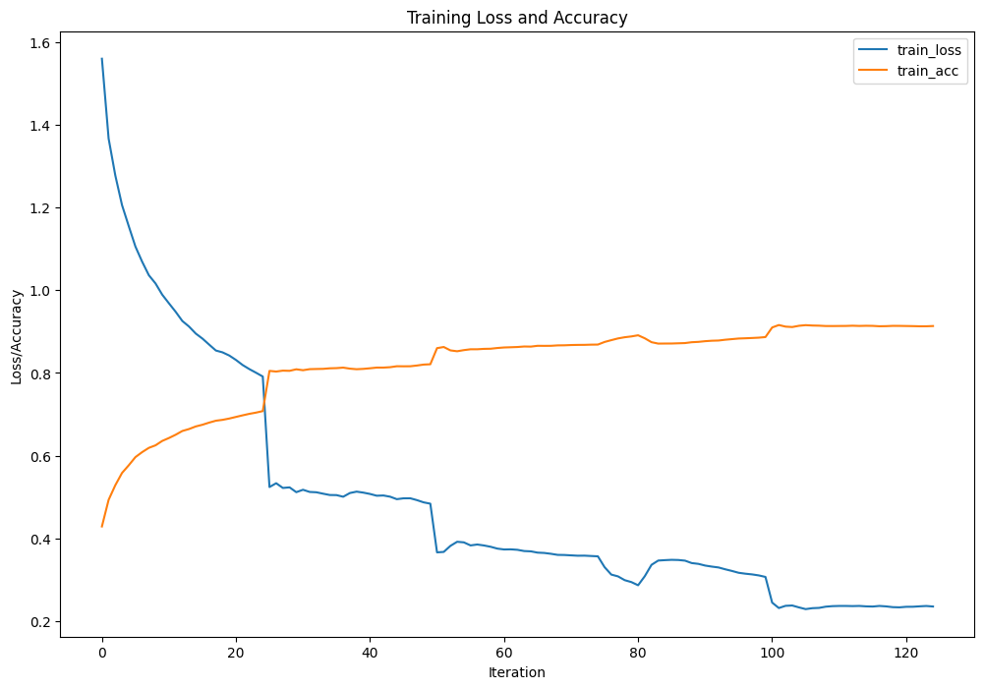
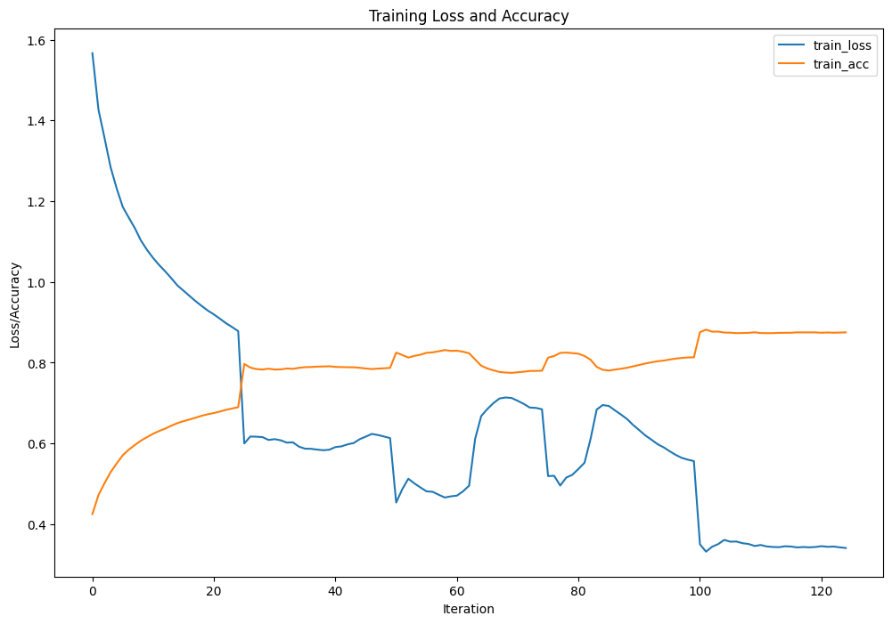
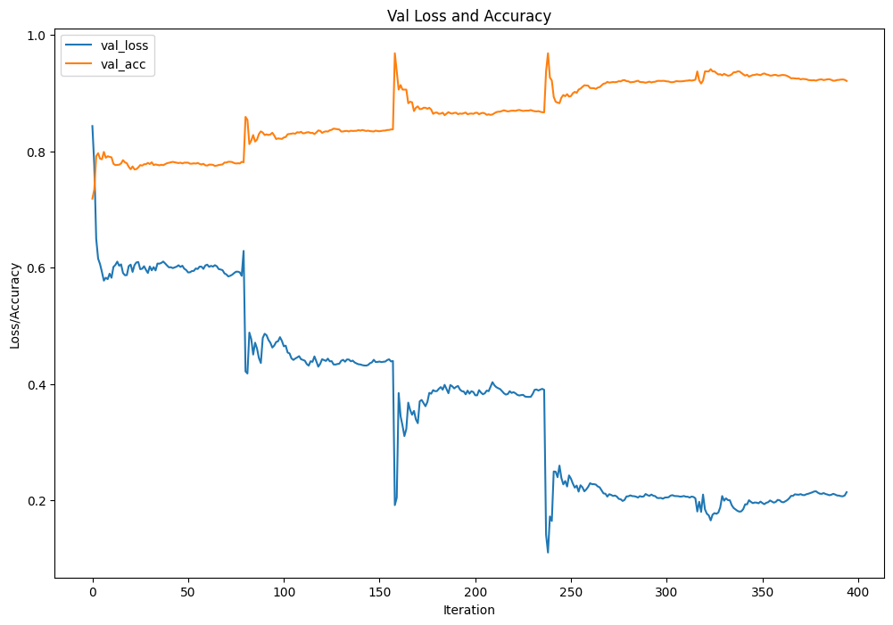
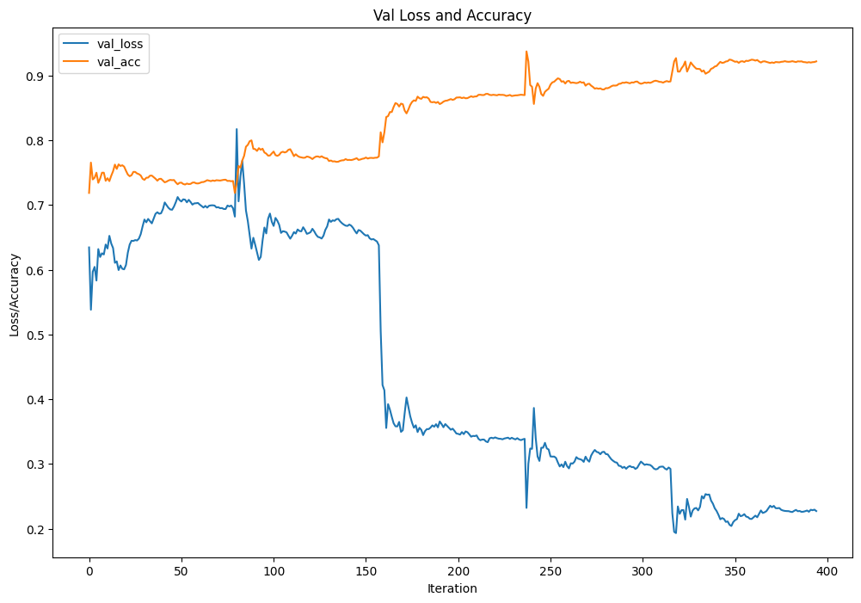
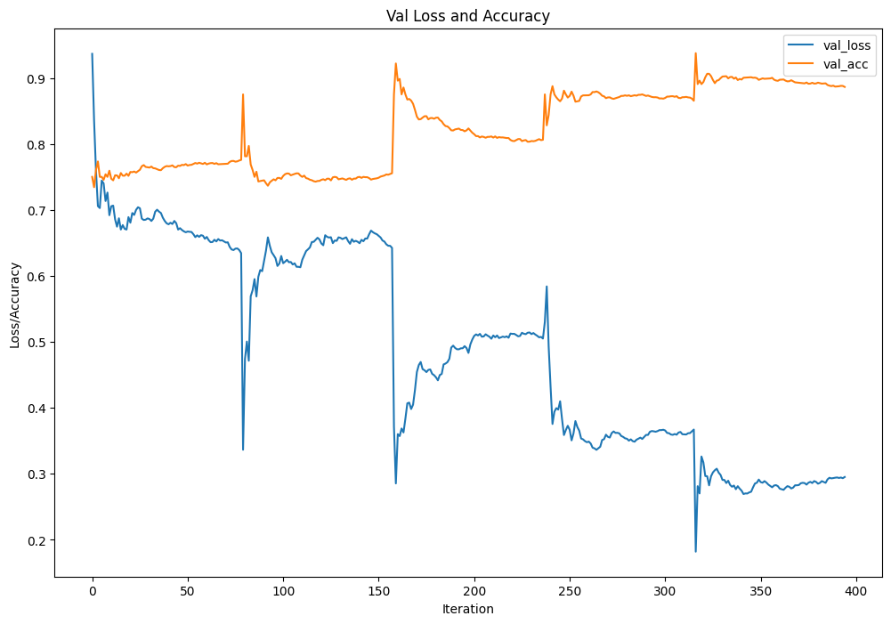
DenseNet-121
ResNet-101
VGG-13_bn

Slide 14
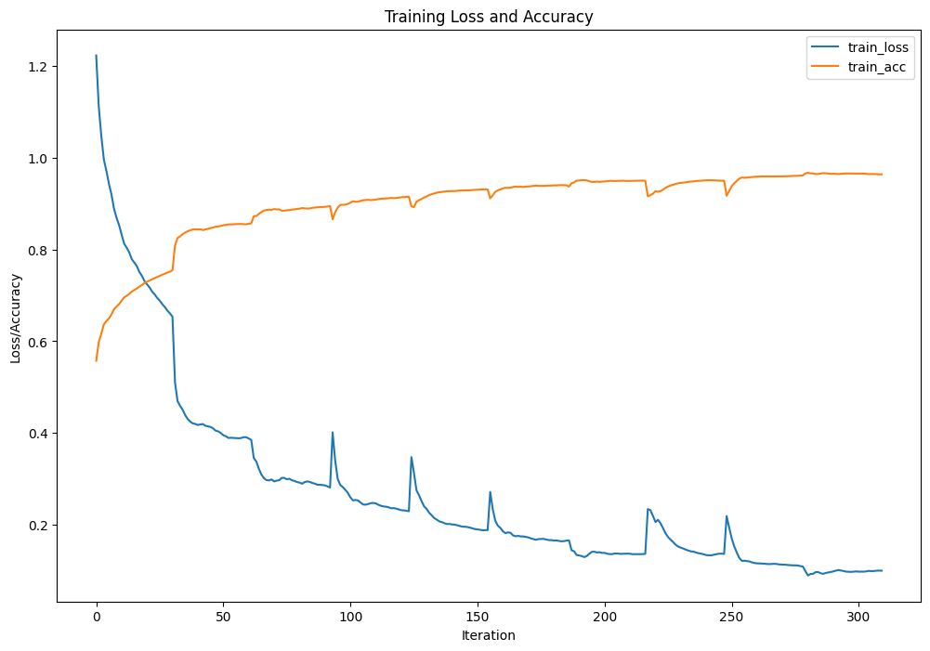
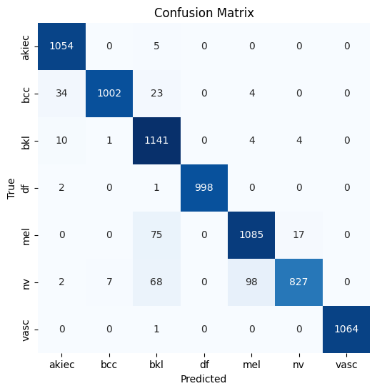
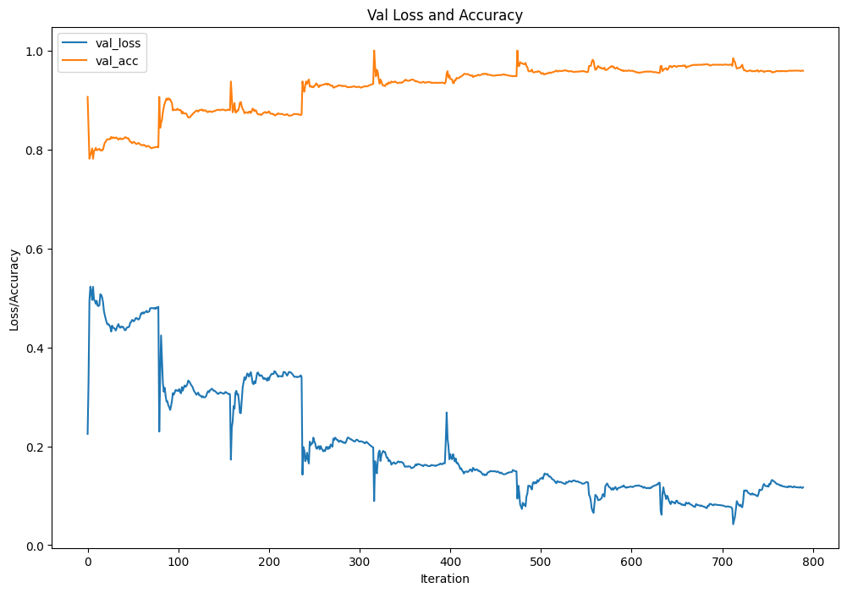
Дообучение выбранной CNN и оценка метрик
Class | DenseNet-121
 | Precision | Recall | F1-Score
0 | 0.96 | 1.00 | 0.98
1 | 0.99 | 0.94 | 0.97
2 | 0.87 | 0.98 | 0.92
3 | 1.00 | 1.00 | 1.00
4 | 0.91 | 0.92 | 0.92
5 | 0.98 | 0.83 | 0.89
6 | 1.00 | 1.00 | 1.00
precision recall f1-score support
0 0.96 1.00 0.98 1059
1 0.99 0.94 0.97 1063
2 0.87 0.98 0.92 1160
3 1.00 1.00 1.00 1001
4 0.91 0.92 0.92 1177
5 0.98 0.83 0.89 1002
6 1.00 1.00 1.00 1065
accuracy 0.95 7527
macro avg 0.96 0.95 0.95 7527
weighted avg 0.96 0.95 0.95 7527
Метрика | DenseNet-121 (10 эпох)
Test Loss | 0.135
Accuracy | 0.95
Precision | 0.96
Recall | 0.95
F1-score | 0.95
Train Time | 70.06 мин

Slide 15
Решение задачи сегментации
Основные этапы:
Подготовка данных;
Выбор CNN;
Обучение, валидация и тестирование CNN;
Сравнение метрик и выбор наилучшей CNN;
Дообучение выбранной CNN и оценка метрик.

Slide 16
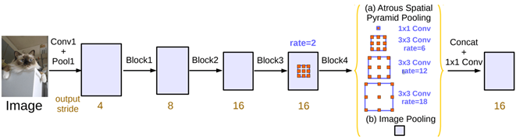

Выбор CNN
Подготовка данных
Характеристика | DeepLabV3 | U-Net
Схема
Основная идея | Использует атрофированные свертки и ASPP для захвата контекста на разных масштабах. | U-образная архитектура с skip-connections для сохранения деталей.
Receptive Field | Большой, благодаря атрофированным сверткам. | Ограниченный, зависит от глубины сети.
Точность | Высокая, особенно на сложных данных. | Хорошая, но может уступать DeepLabV3 на сложных данных.
Скорость обучения | Медленнее из-за сложной архитектуры. | Быстрее, благодаря простой архитектуре.
Вычислительные затраты | Высокие. | Умеренные.
Применение | Подходит для сложных задач сегментации с объектами разных размеров. | Подходит для задач с небольшими датасетами и простыми объектами.
Преимущества | Высокая точность, хорошее качество на сложных данных. | Быстрое обучение, простота, эффективность на небольших датасетах.
Недостатки | Высокие вычислительные затраты, долгое обучение. | Меньшая точность на сложных данных, ограниченный receptive field.
Oversampling
+
transforming and augmenting

Slide 17
Архитектура моделей DeepLabV3 и U-Net
DeepLabV3
Atrous Convolutions (Dilated Convolutions):
Используются для увеличения receptive field (области восприятия) без потери разрешения карты признаков.
Это позволяет модели учитывать контекст на разных масштабах.
Atrous Spatial Pyramid Pooling (ASPP):
ASPP применяет атрофированные свертки с разными rates (шагами) для захвата контекста на нескольких масштабах.
Это помогает модели лучше сегментировать объекты разных размеров.
Backbone:
Обычно используется предобученная CNN (например, ResNet, Xception или MobileNet) в качестве backbone для извлечения признаков.
Backbone отвечает за начальное извлечение признаков из изображения.
Output:
На выходе модели получается карта сегментации, где каждый пиксель классифицируется как принадлежащий определенному классу.
Преимущества:
Высокая точность благодаря использованию ASPP и атрофированных сверток.
Хорошо справляется с объектами разных размеров и сложными границами.
Недостатки:
Высокие вычислительные затраты.
Дольше обучается по сравнению с более простыми архитектурами.
U-Net
U-образная архитектура:
Состоит из двух частей: encoder (кодировщик) и decoder (декодировщик).
Encoder уменьшает пространственное разрешение, извлекая признаки.
Decoder восстанавливает разрешение, комбинируя признаки из encoder с помощью skip-connections.
Skip-Connections:
Прямые соединения между соответствующими слоями encoder и decoder.
Помогают сохранить детали изображения, которые могут быть потеряны при уменьшении разрешения.
Output:
На выходе модели получается карта сегментации с тем же разрешением, что и у входного изображения.
Преимущества:
Простая и эффективная архитектура.
Быстрое обучение и инференс.
Хорошо работает на небольших датасетах благодаря skip-connections.
Недостатки:
Может уступать в точности более сложным моделям, таким как DeepLabV3, особенно на сложных данных.
Ограниченный receptive field по сравнению с DeepLabV3.

Slide 18
Обучение, валидация и тестирование CNN
Параметр | Значение
Размер батча | 16
Transforming and augmenting | Resize(256, 256), Normalize
Количество эпох | 5 на этапе выбора лучшей модели 10 на финальном этапе
Функция потерь | BCEWithLogitsLoss, IoU (Intersection over Union), Dice Coefficient
Оптимизатор | Adam
Learning Rate | 0.001
Weight Decay | 0.00001
Размер обучающего набора | 80% от половины набора данных при выборе CNN 100% от общего набора данных при финальном обучении
Размер валидационного набора | 5% от половины набора данных
Размер тестового набора | 15% от половины набора данных
Метрики | Train Loss, Train IoU Accuracy, Train Dice Accuracy, Val Loss, Val IoU Accuracy, Val Dice Accuracy
Логирование | Запись метрик в CSV файл
Визуализация | Наложение оригинальной маски и предсказанной маски на исходное изображение

Slide 19
Сравнение метрик и выбор наилучшей CNN
Сравнение метрик по классам:
Модель | Время на 5 эпох | Loss (BCEWithLogitsLoss) | IoU (Intersection over Union) | Dice Coefficient
DeepLabV3 | 43.61 мин | 0.175 | 0.791 | 0.882
U-Net | 31.75 мин | 0.152 | 0.892 | 0.942
Подробный анализ метрик
Test Loss:
U-Net показывает значительно меньшую потерю (0.100 против 0.175 у DeepLabV3).
Это указывает на то, что U-Net лучше справляется с минимизацией ошибки на тестовых данных.
IoU (Intersection over Union):
U-Net демонстрирует более высокий IoU (0.892 против 0.791 у DeepLabV3).
IoU измеряет степень пересечения между предсказанными и истинными масками. Более высокое значение указывает на лучшее качество сегментации.
Dice Coefficient:
U-Net также превосходит DeepLabV3 по Dice (0.942 против 0.882).
Dice Coefficient похож на IoU, но более чувствителен к перекрытию между масками. Высокое значение Dice подтверждает, что U-Net лучше справляется с задачей.
Train Time:
U-Net обучается быстрее (31.75 мин против 43.61 мин у DeepLabV3).
Это может быть важно, если время обучения является критичным фактором.

Slide 20
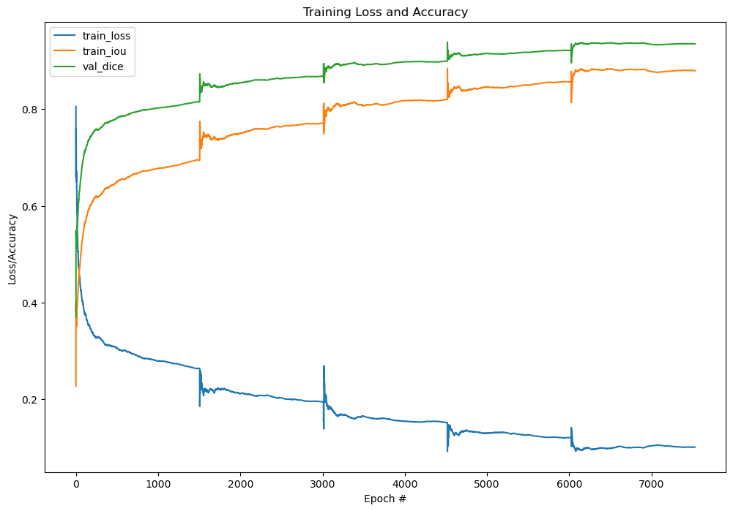
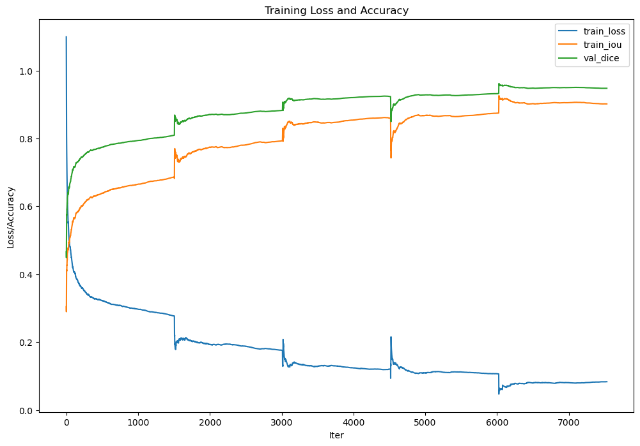
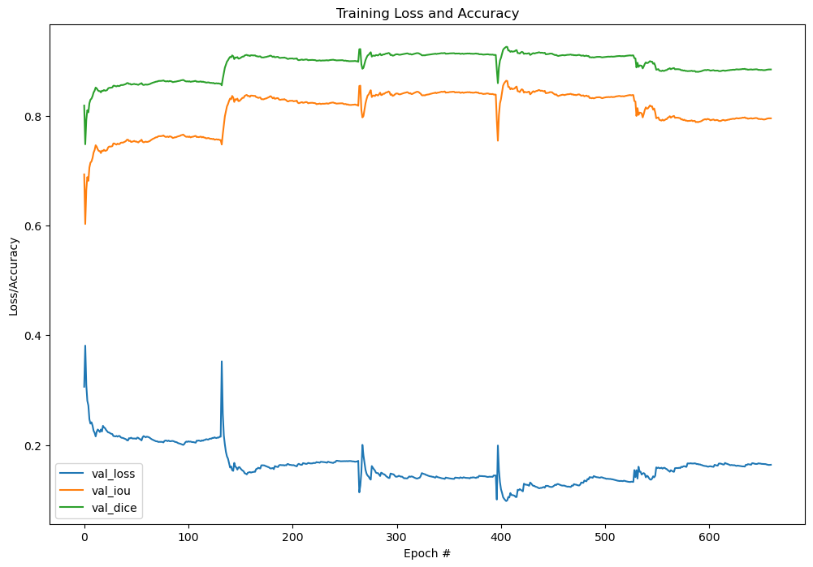
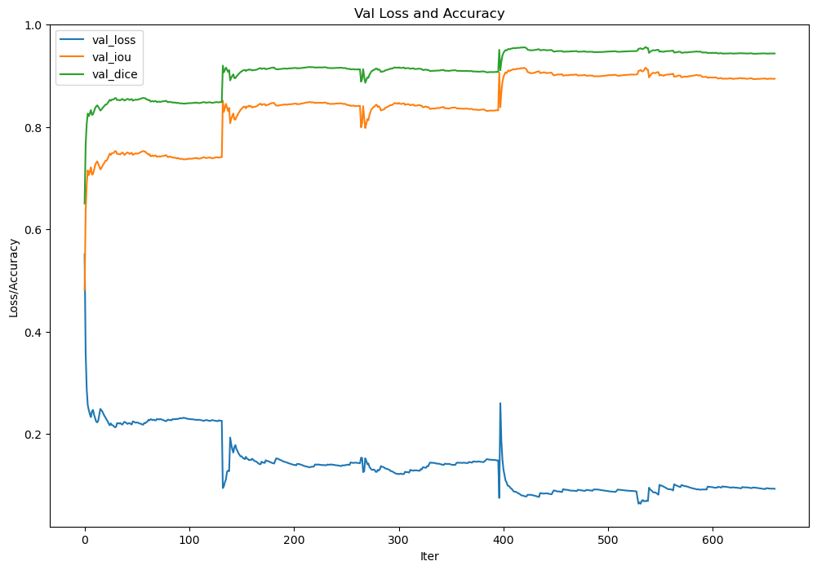
DeepLabV3
U-Net

Slide 21
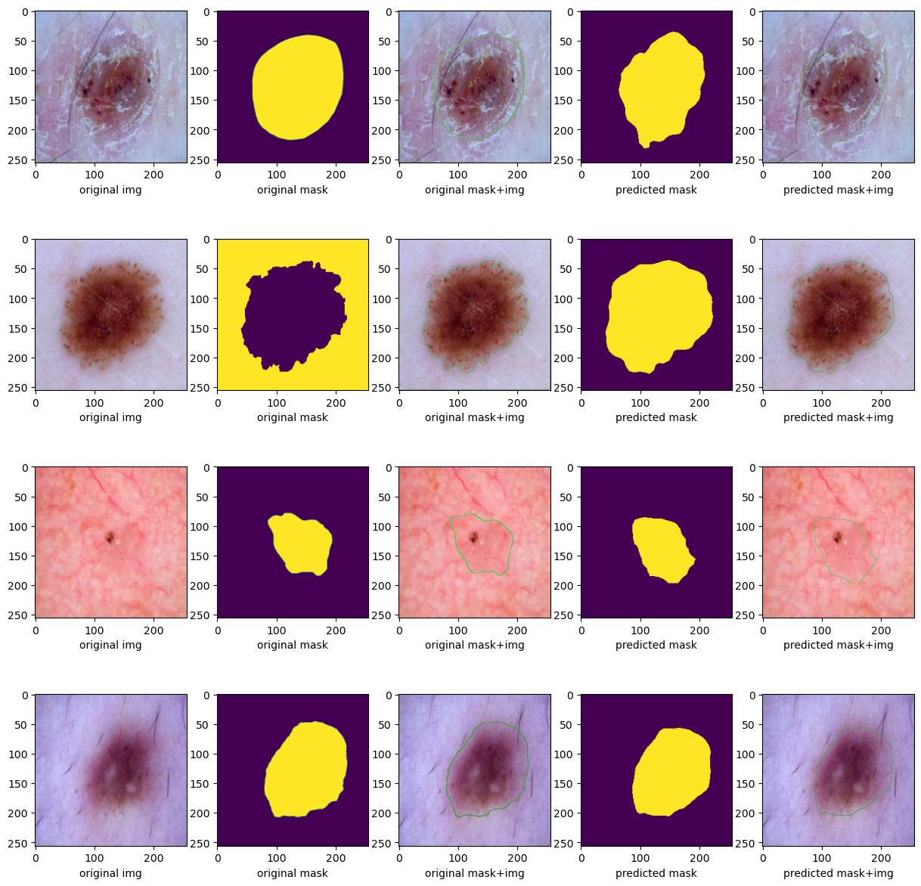

DeepLabV3
U-Net

Slide 22
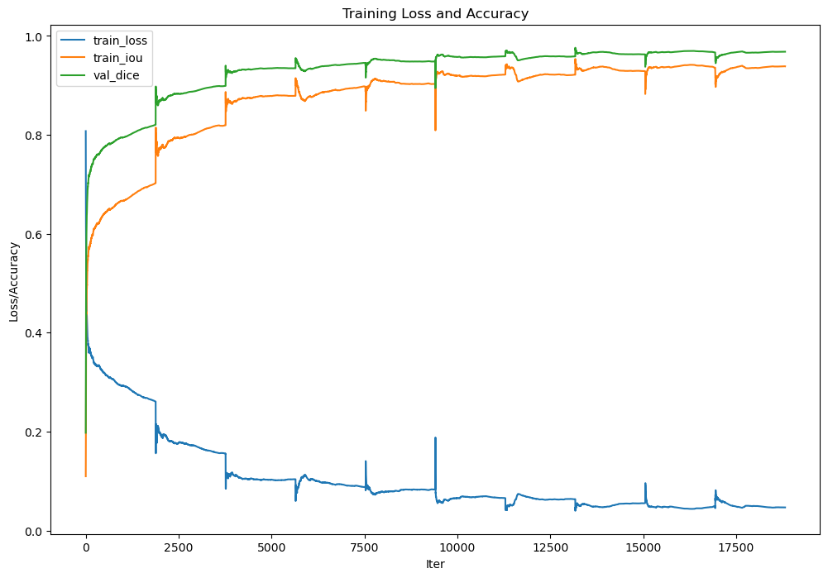
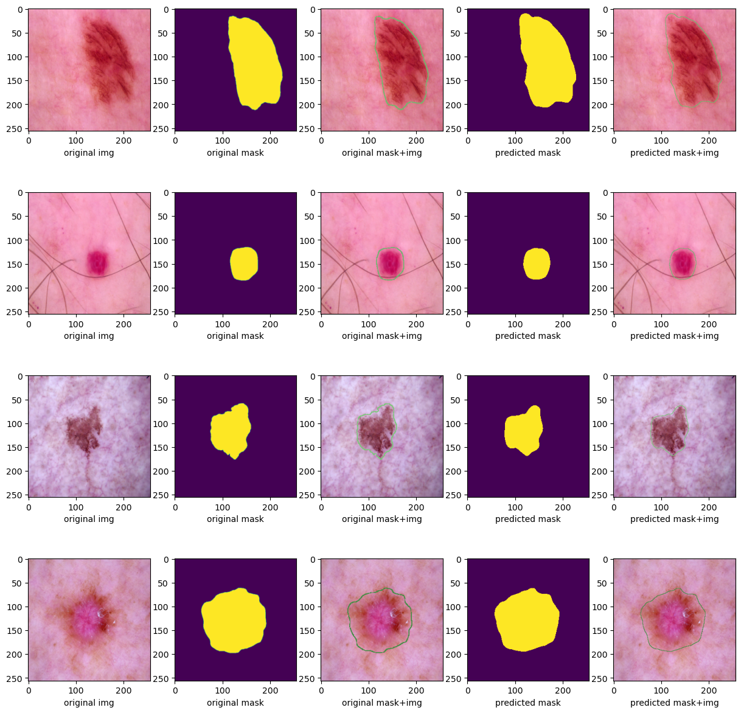
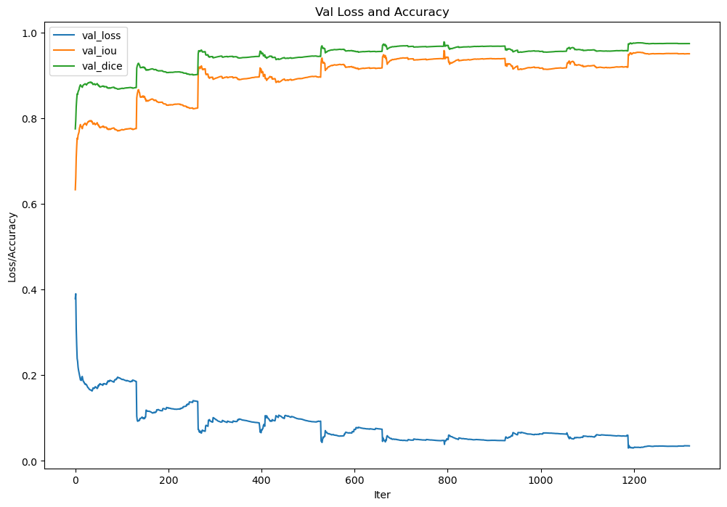
Дообучение выбранной CNN и оценка метрик
Модель | U-Net
Время на 5 эпох | 77.58 мин
Loss (BCEWithLogitsLoss) | 0.035
IoU (Intersection over Union) | 0.952
Dice Coefficient | 0.975

Slide 23

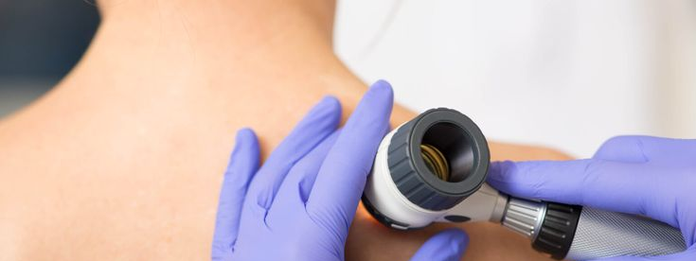
Реализация готового решения

Slide 24
